Slide 1
CHÀO MỪNG CÁC EM
ĐẾN VỚI BÀI HỌC MỚI!

Slide 2
KHỞI ĐỘNG
Trò chơi “Ai nhanh ai đúng”
LUẬT CHƠI
Thực hiện chơi trò chơi theo nhóm.
Các em quan sát hình ảnh có liên quan đến bảo vệ môi trường.
Lần lượt nói nội dung của hình ảnh và giơ thẻ đồng ý/ không đồng ý với nội dung của bức tranh thể hiện.
Đội nào có nhiều đáp án đúng nhất sẽ là đội chiến thắng.

Slide 3
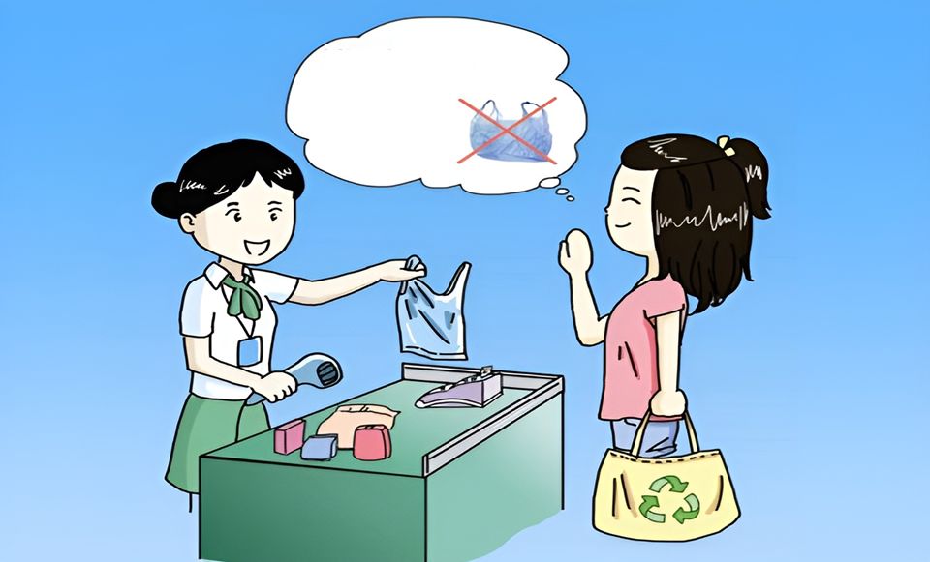



TRÒ CHƠI «AI NHANH AI ĐÚNG»
01
Hạn chế sử dụng túi nilong khi mua sắm là một cách bảo vệ môi trường.

Slide 4
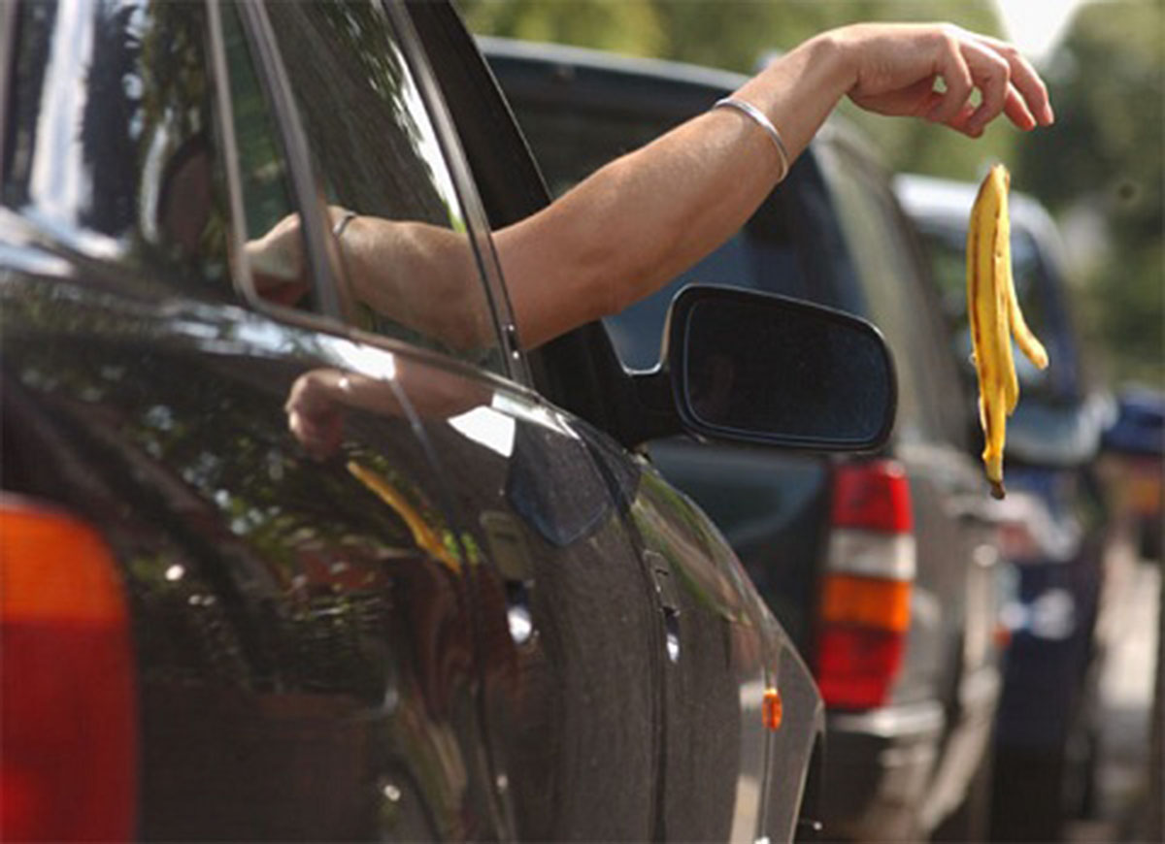

TRÒ CHƠI «AI NHANH AI ĐÚNG»
02
Vứt rác bừa bãi là hành vi không bảo vệ môi trường xung quanh.

Slide 5
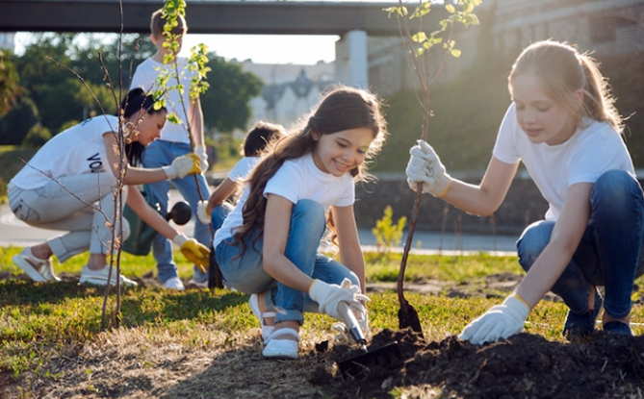
TRÒ CHƠI «AI NHANH AI ĐÚNG»
03
Trồng cây xanh giúp cho môi trường thêm xanh mát, đẹp cảnh quan.

Slide 6
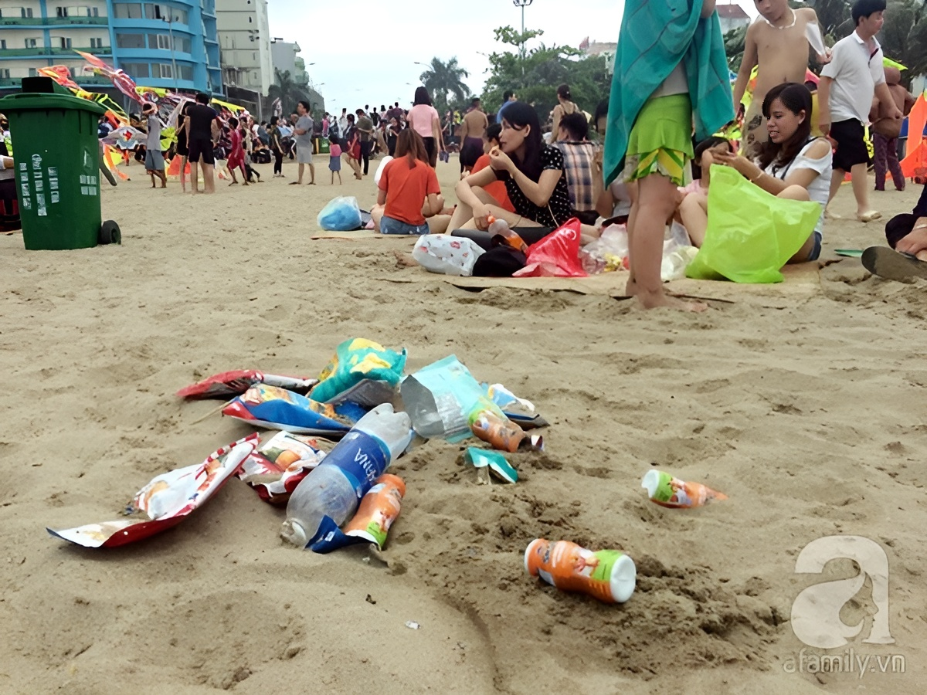
TRÒ CHƠI «AI NHANH AI ĐÚNG»
04
Xả rác bừa bãi ra bãi biển là hành động làm ảnh hưởng đến môi trường.

Slide 7
CHỦ ĐỀ 7. MÔI TRƯỜNG
XANH – SẠCH – ĐẸP

Slide 8
NỘI DUNG BÀI HỌC
01
Các hoạt động giữ gìn vệ sinh môi trường
Các sản phẩm mĩ thuật thể hiện chủ đề bảo vệ, giữ gìn vệ sinh môi trường
02
Tìm hiểu về các bước thực hiện sản phẩm mĩ thuật về chủ đề: Môi trường xanh – sạch – đẹp
03

Slide 9
PHẦN 1.
CÁC HOẠT ĐỘNG GIỮ GÌN VỆ SINH MÔI TRƯỜNG

Slide 10
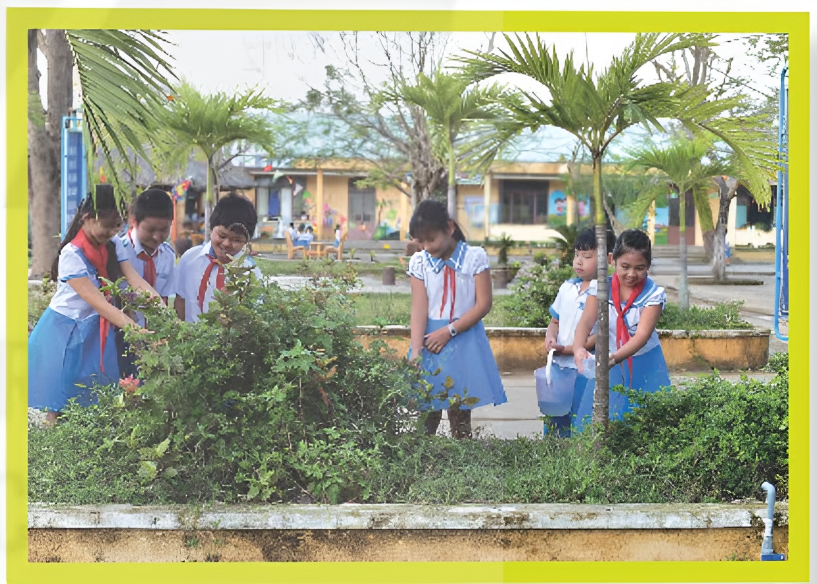
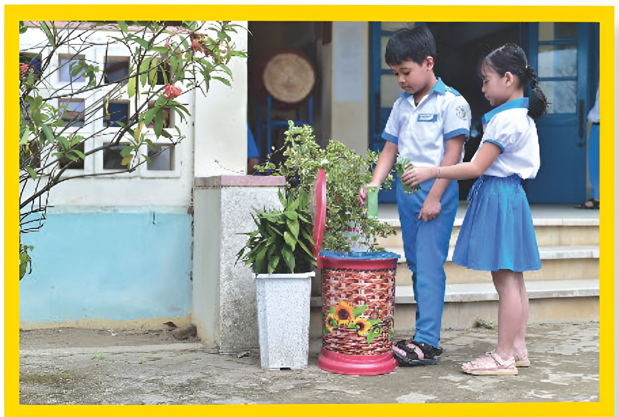
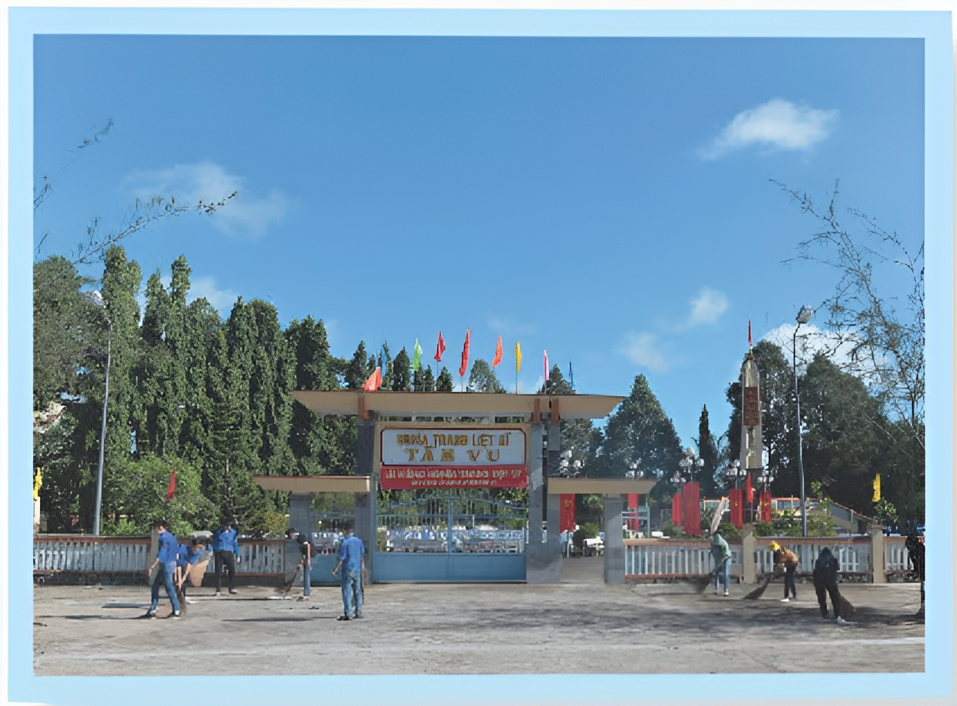
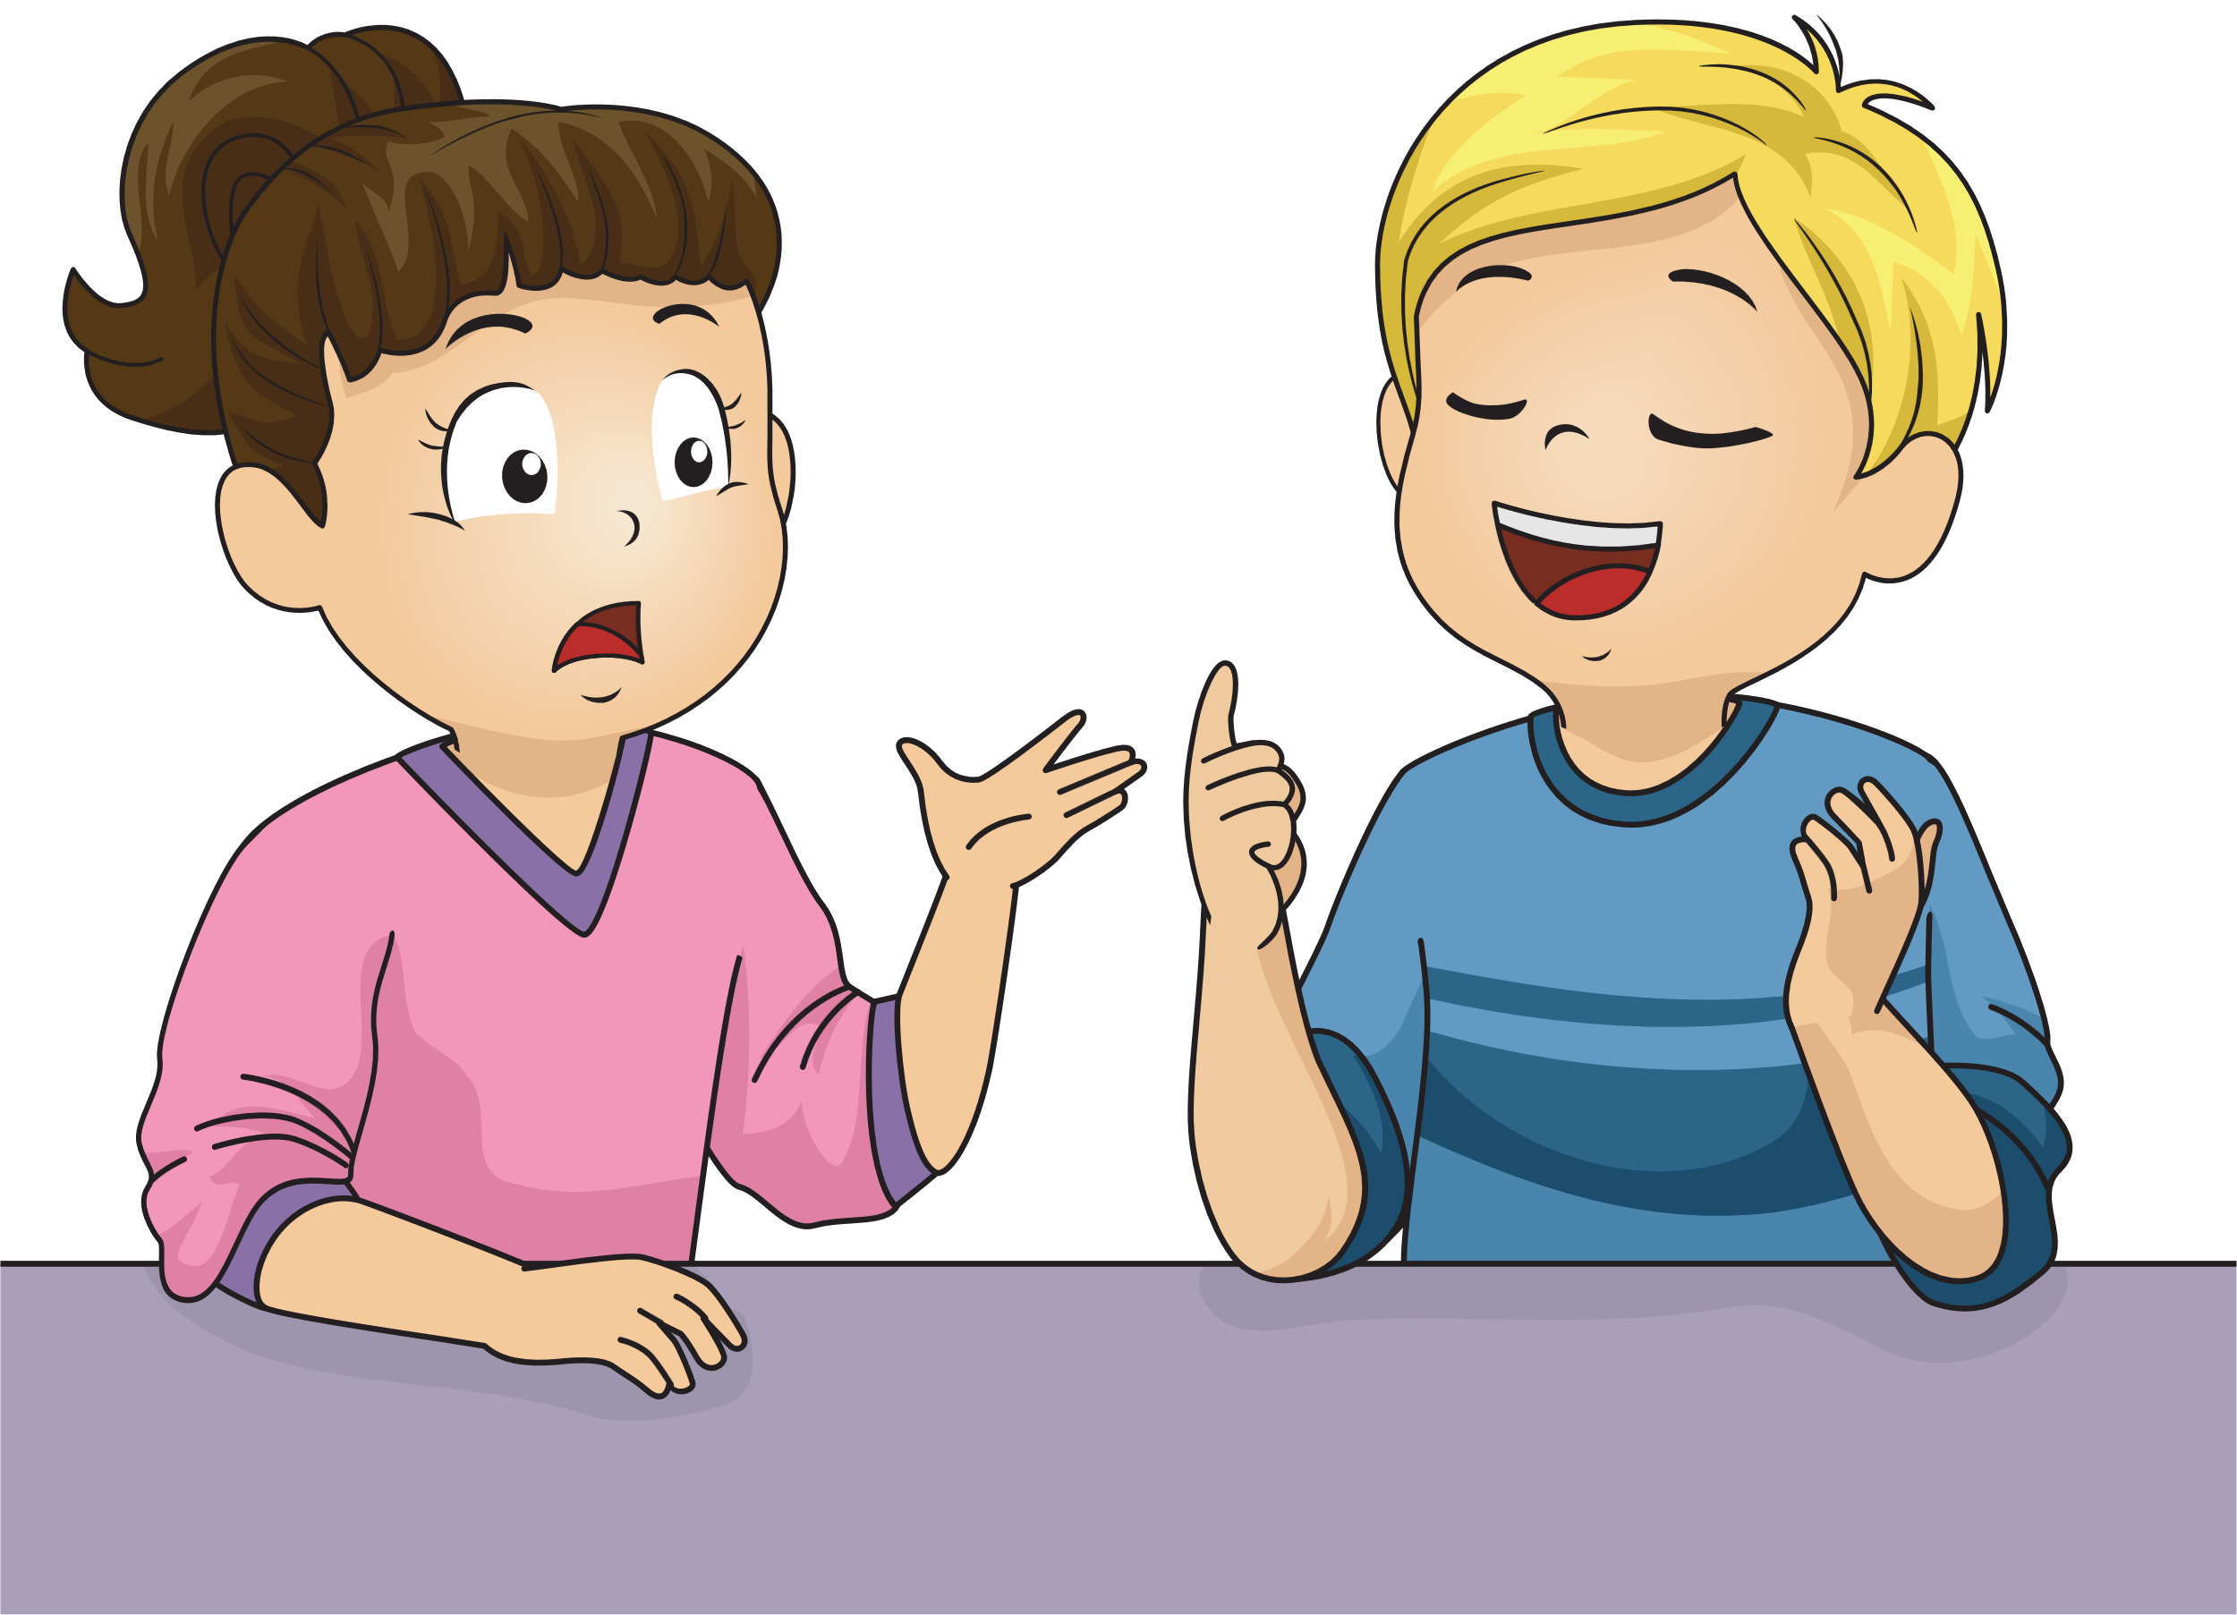
QUAN SÁT HÌNH ẢNH
Chăm sóc cây xanh
Bỏ rác vào thùng
Dọn vệ sinh ở nghĩa trang liệt sĩ
THẢO LUẬN CẶP ĐÔI
Nêu các hoạt động bảo vệ, giữ gìn môi trường trong ba bức ảnh trên.

Slide 11
HƯỚNG DẪN TRẢ LỜI
Các bạn học sinh đang chăm sóc cây xanh
Dọn dẹp vệ sinh ở nghĩa trang liệt sĩ
Bỏ rác vào thùng đúng nơi quy định

Slide 12

TRẢ LỜI CÂU HỎI
Hãy miêu tả hoạt động bảo vệ, giữ gìn môi trường xanh – sạch – đẹp ở trường em.
Bản thân em đã thực hiện những hoạt động nào để bảo vệ môi trường xanh – sạch – đẹp?
Em hãy kể về một hoạt động bảo vệ môi trường ấn tượng em.

Slide 13
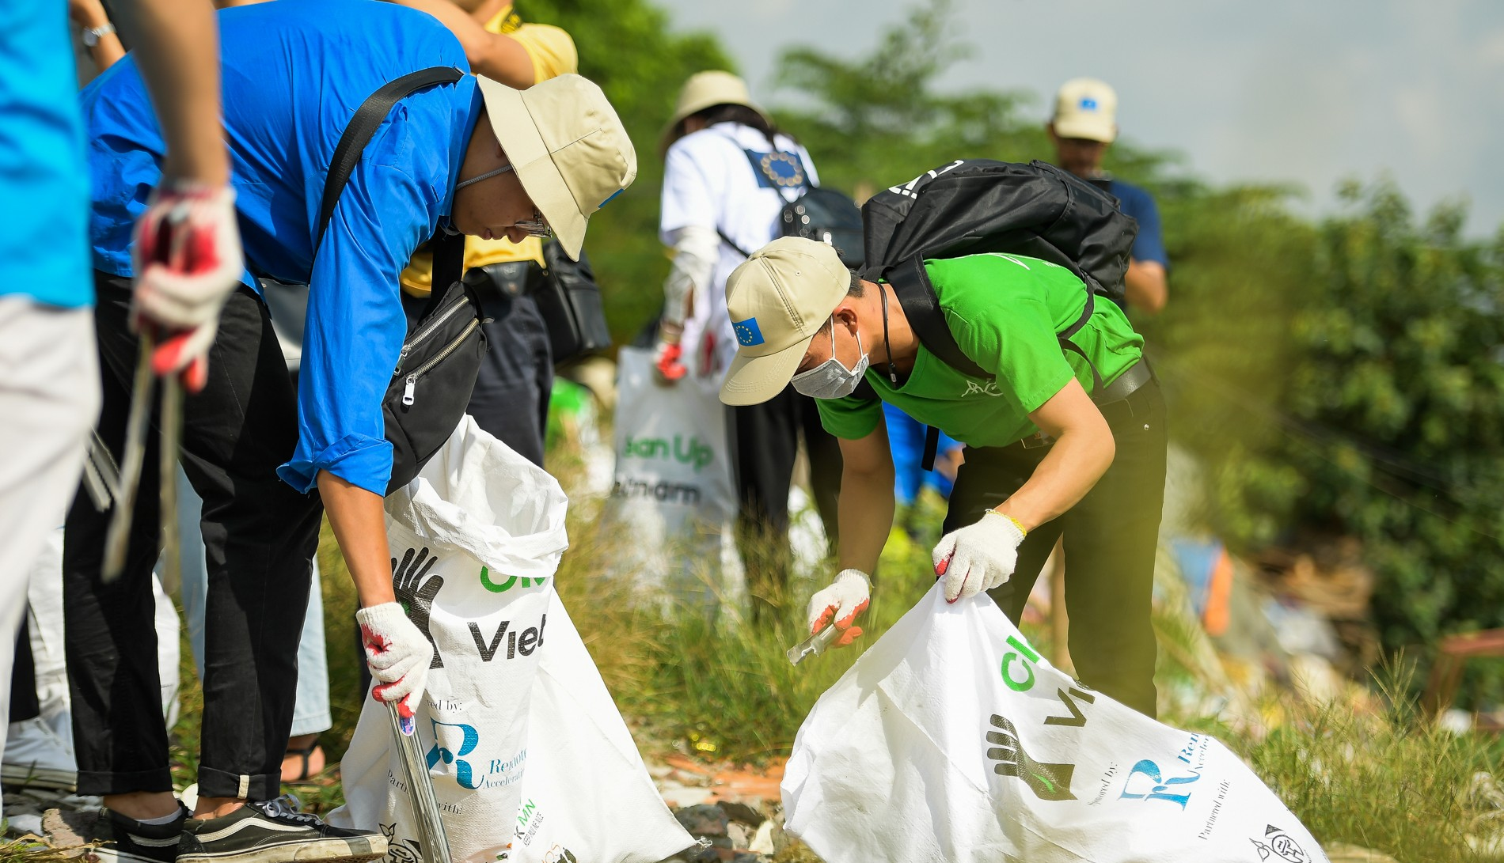
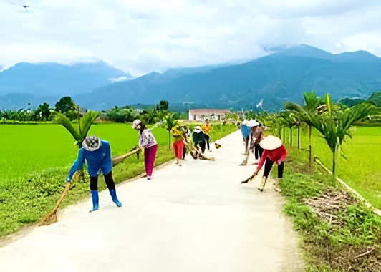
MỘT SỐ HÌNH ẢNH VỀ BẢO VỆ MÔI TRƯỜNG

Slide 14
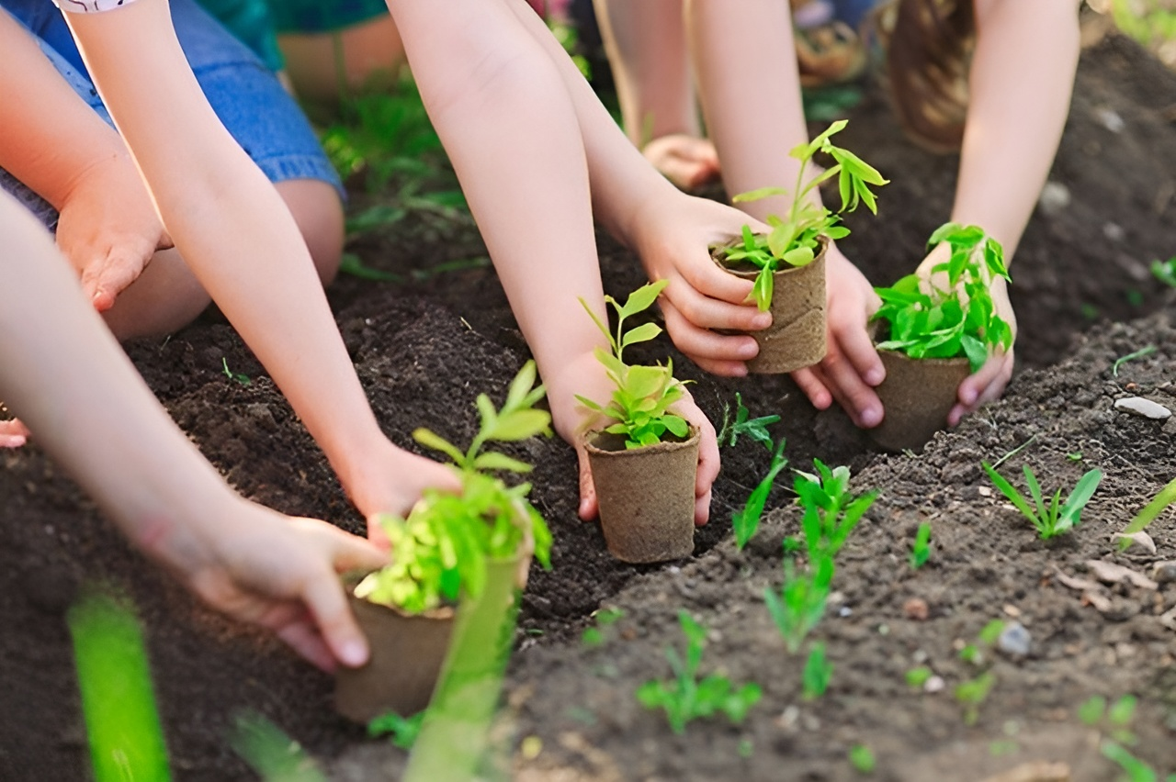
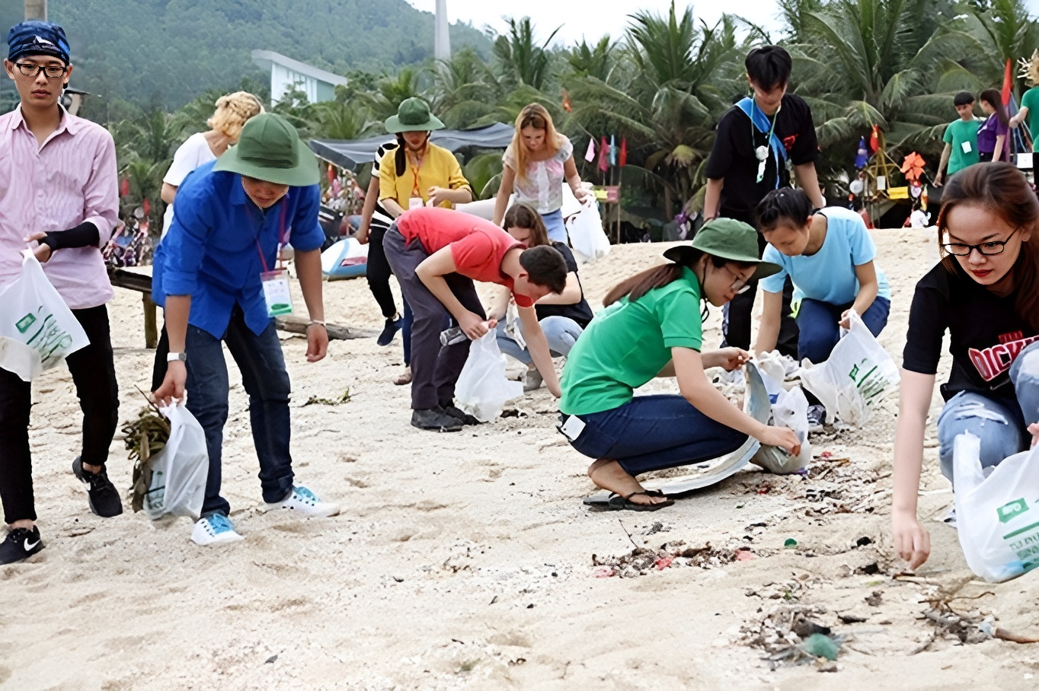
MỘT SỐ HÌNH ẢNH VỀ BẢO VỆ MÔI TRƯỜNG

Slide 15
PHẦN 2. CÁC SẢN PHẨM MĨ THUẬT THỂ HIỆN CHỦ ĐỀ BẢO VỆ,
GIỮ GÌN VỆ SINH MÔI TRƯỜNG

Slide 16
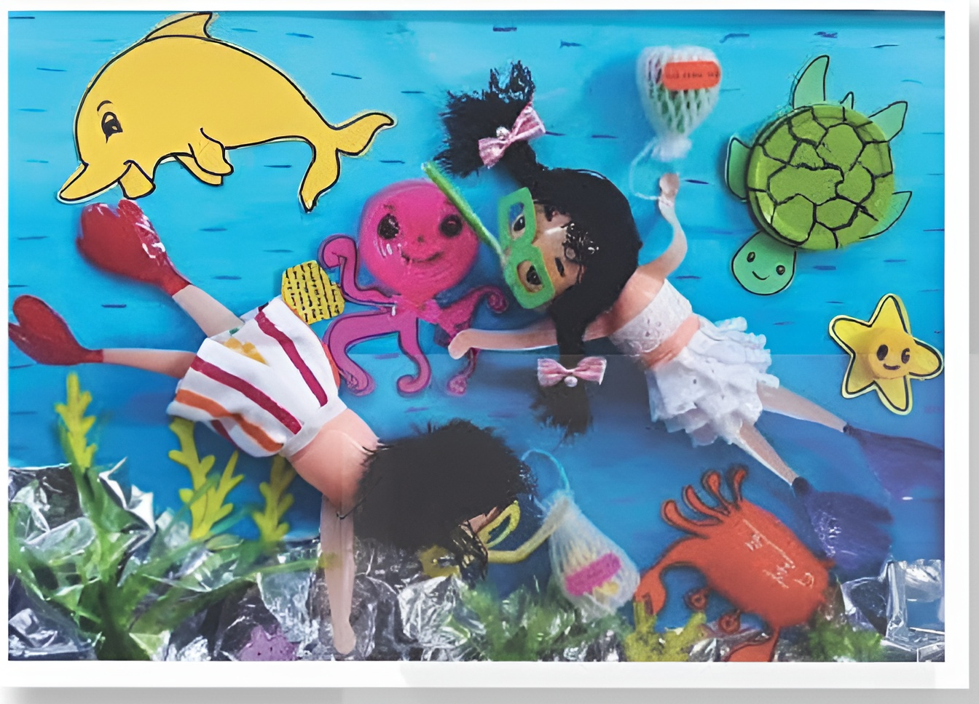
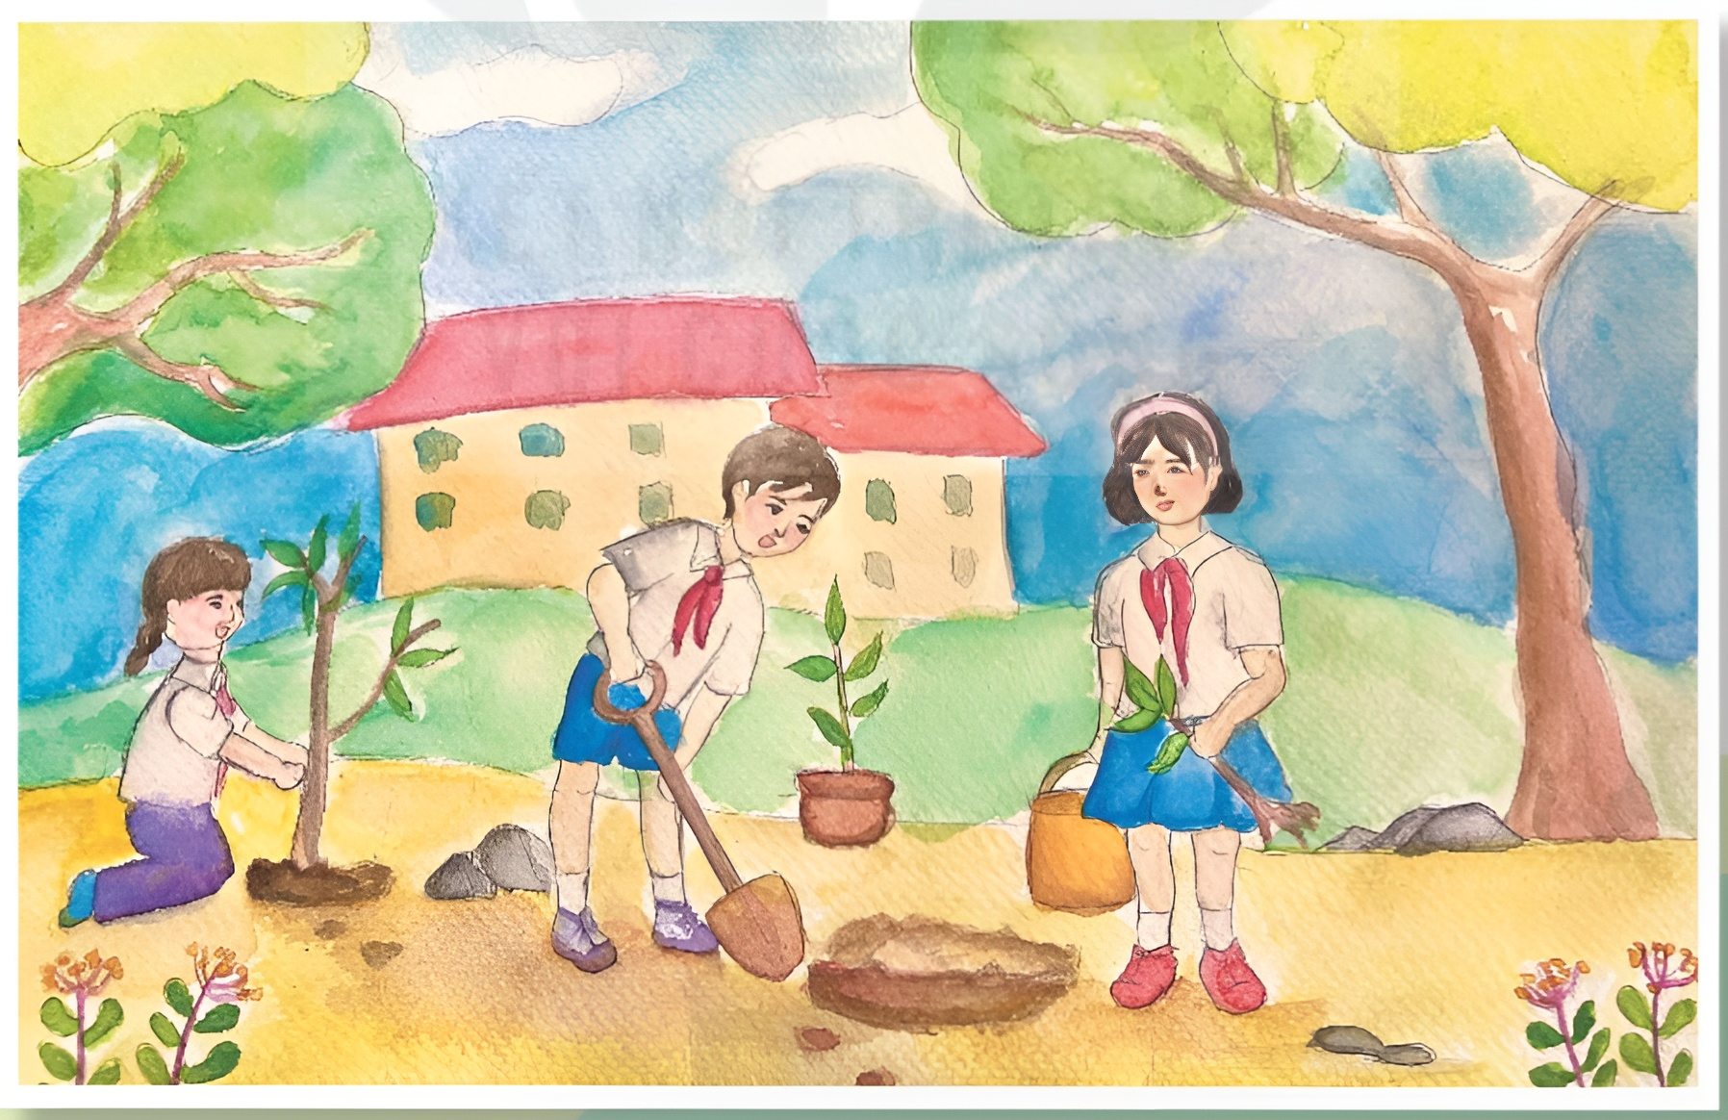
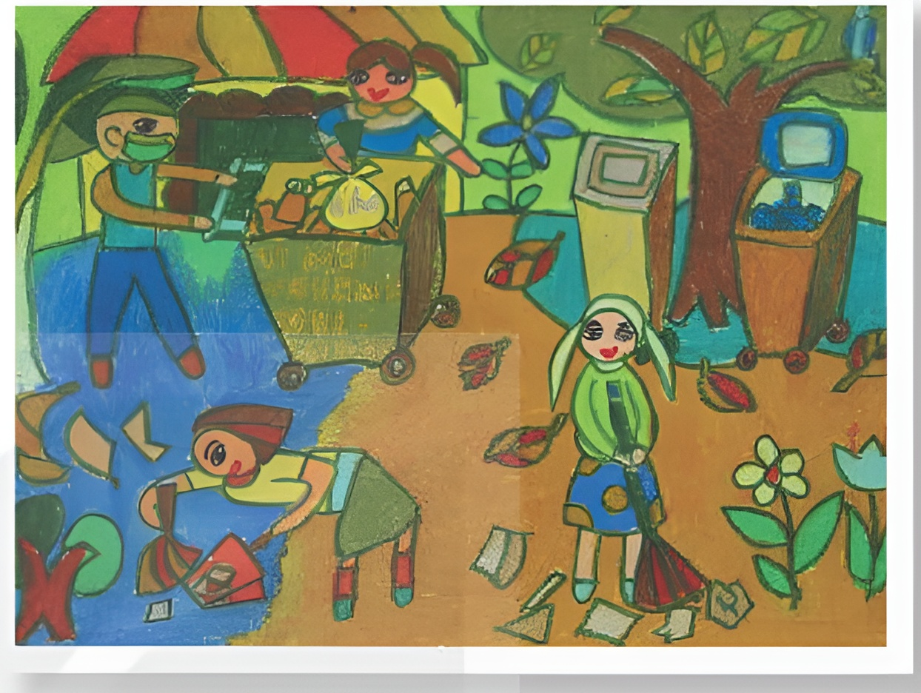
QUAN SÁT MỘT SỐ SẢN PHẨM MĨ THUẬT
THẢO LUẬN NHÓM ĐÔI
Những SPMT trên thể hiện các hoạt động giữ gìn, bảo vệ môi trường nào? Hãy miêu tả quang cảnh diễn ra các hoạt động đó.
Màu sắc, các hình ảnh trước – sau, chính – phụ của tác phẩm được thể hiện như thế nào?

Slide 17
HƯỚNG DẪN TRẢ LỜI CÂU HỎI
Hình thức, chất liệu thể hiện trong sản phẩm: 2D, 3D.
Cách chọn ý tưởng: Một hoạt động về môi trường cụ thể mà em đã được nhìn thấy, một hoạt động mà em mong muốn mọi người sẽ thực hiện để bảo vệ môi trường…
Cách sắp xếp hình ảnh chính – phụ phù hợp để làm nổi bật được nội dung chính mà tác phẩm mĩ thuật muốn truyền tải.
Màu sắc cần thể hiện được độ đậm nhạt, làm nổi bật được nội dung chính muốn khắc họa.

Slide 18
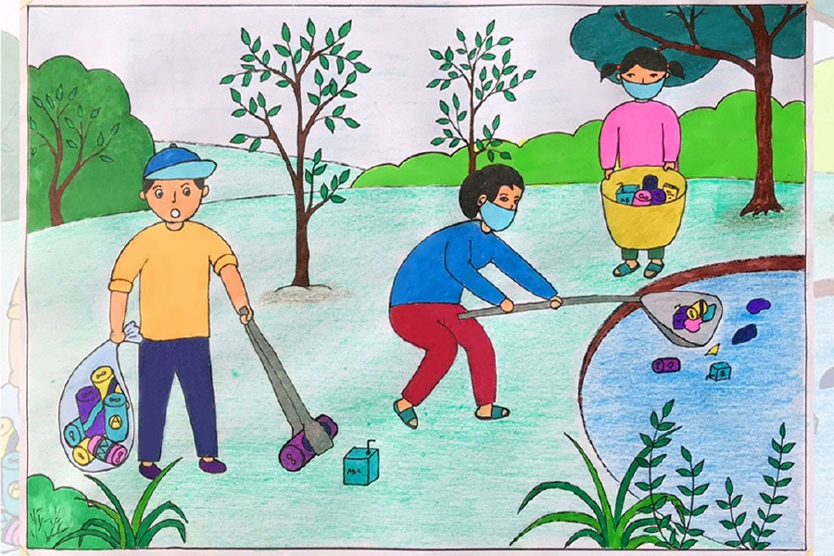
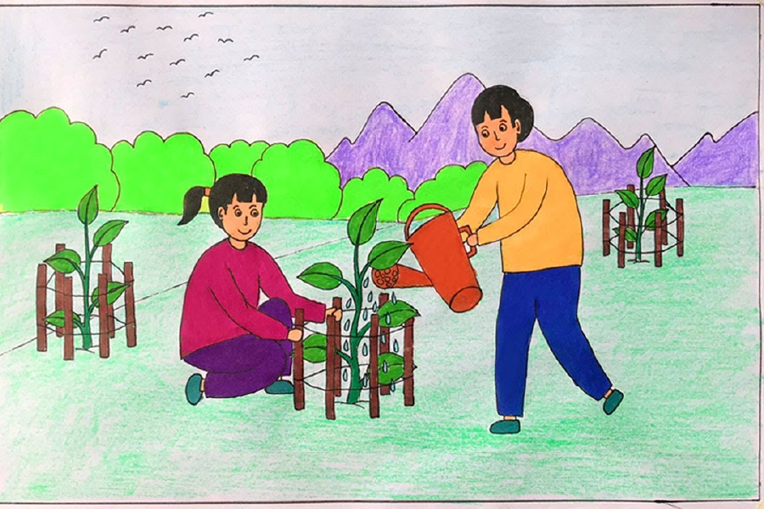
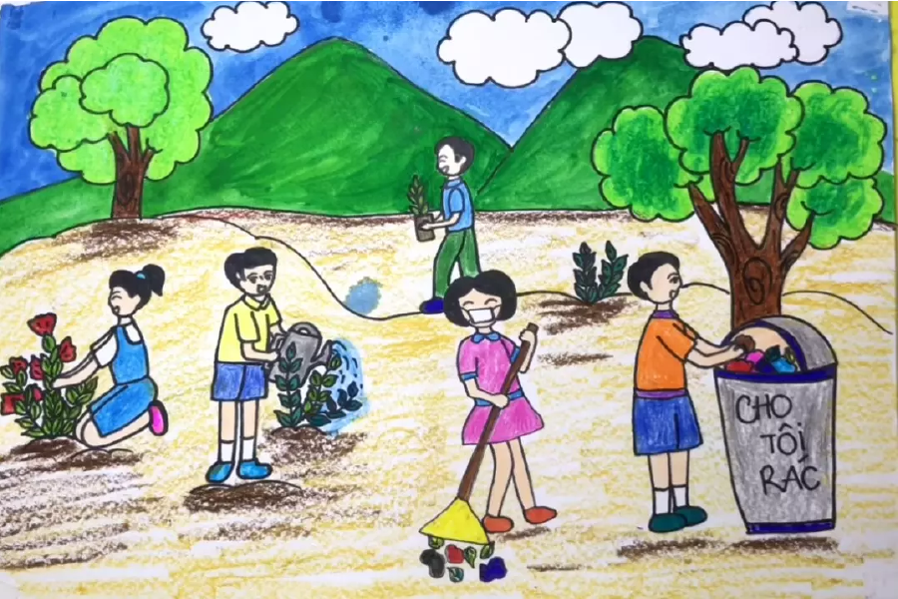
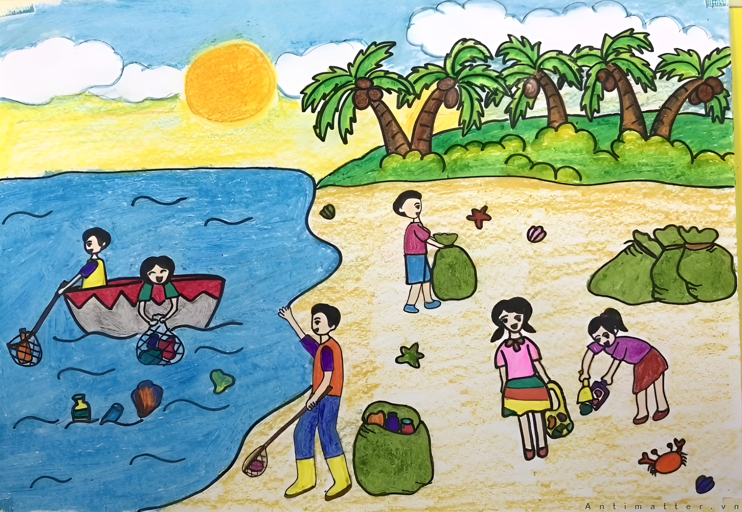
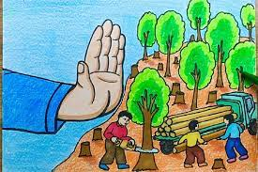
MỘT SỐ TÁC SỐ SẢN PHẨM MĨ THUẬT

Slide 19
KẾT LUẬN
- Có rất nhiều hình thức và nội dung để lựa chọn khi thực hiện chủ đề Môi trường xanh - sạch - đẹp như: vẽ; xé, dán; đắp nổi đất nặn, nặn tạo dáng,... hoặc kết hợp nhiều chất liệu và hình thức khác nhau.
- Muốn tạo được SPMT đẹp, cần chú ý đến cách sắp xếp các hình ảnh chính - phụ sao cho cân đối, rõ nội dung đã chọn, tạo thêm các chi tiết phụ cho SPMT sinh động.
- Việc lựa chọn hình ảnh, chất liệu, hình thức thể hiện nên thống nhất với nhóm của mình để đưa ra được cách thực hiện phù hợp.

Slide 20
PHẦN 3. CÁC BƯỚC THỰC HIỆN SẢN PHẨM MĨ THUẬT VỀ CHỦ ĐỀ: MÔI TRƯỜNG XANH – SẠCH – ĐẸP

Slide 21
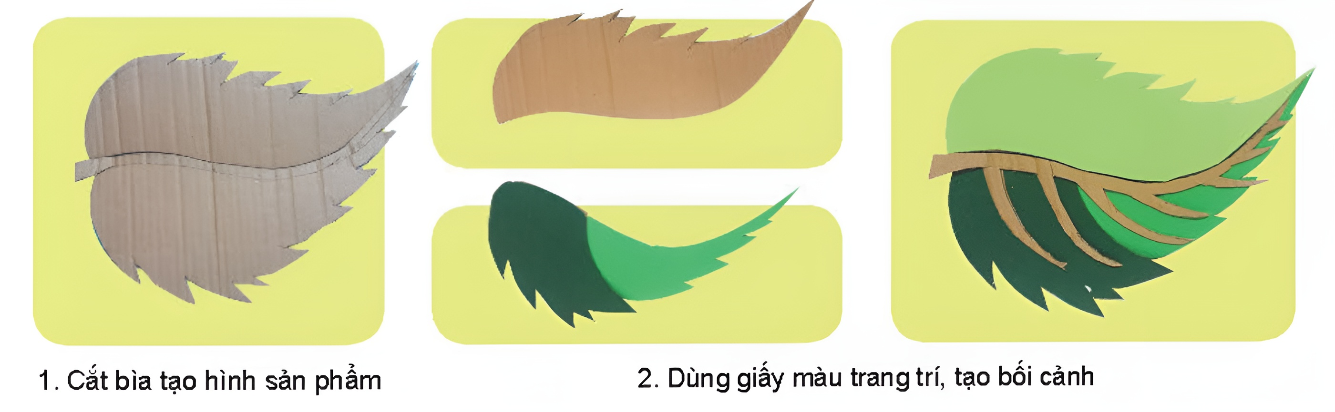
QUAN SÁT CÁC BƯỚC THỰC HIỆN SẢN PHẨM MĨ THUẬT
1. Cắt bìa tạo hình sản phẩm
2. Dùng giấy màu trang trí, tạo bối cảnh

Slide 22
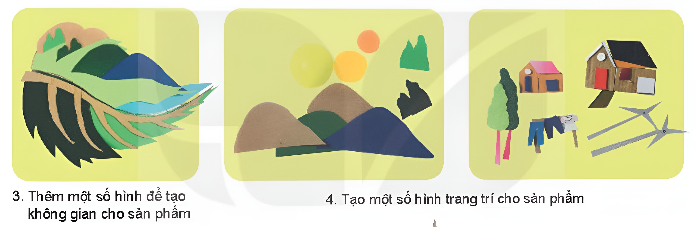
QUAN SÁT CÁC BƯỚC THỰC HIỆN SẢN PHẨM MĨ THUẬT
3. Thêm một số hình để tạo không gian cho sản phẩm
4. Tạo một số hình trang trí cho sản phẩm

Slide 23
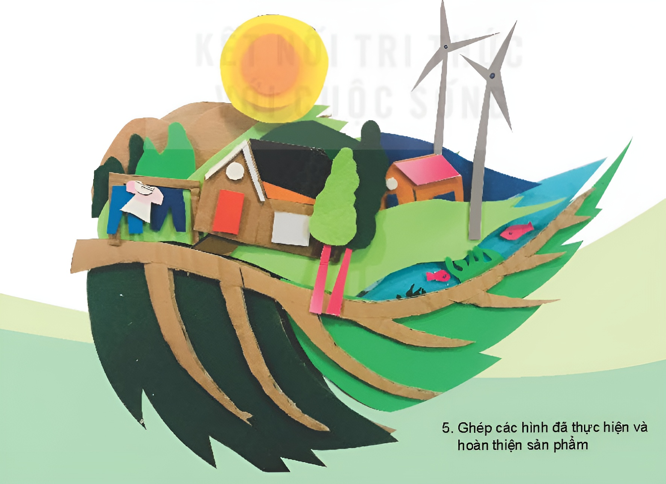
QUAN SÁT CÁC BƯỚC THỰC HIỆN SẢN PHẨM MĨ THUẬT
5. Ghép các hình đã thực hiện và hoàn thiện sản phẩm

Slide 24
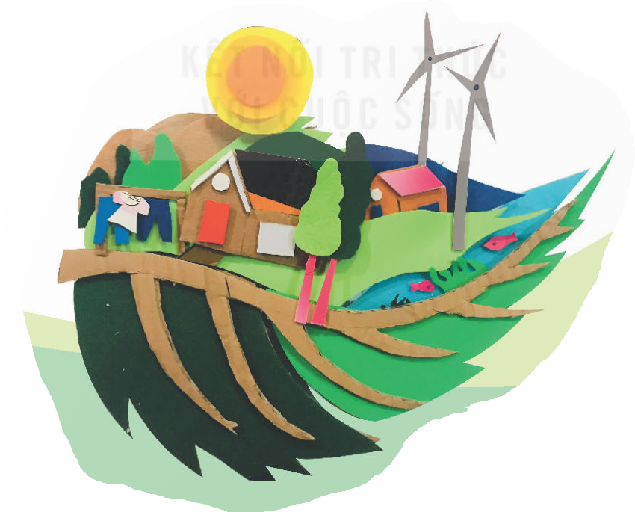
THẢO LUẬN NHÓM ĐÔI
Ý tưởng thể hiện SPMT là gì?
SPMT được tạo nên từ những vật liệu gì? Em đã thực hành tạo SPMT với những vật liệu nào?
Nếu được điều chỉnh, em sẽ thêm hay bớt hình gì để SPMT thể hiện rõ hơn về chủ đề Môi trường xanh – sạch – đẹp?

Slide 25
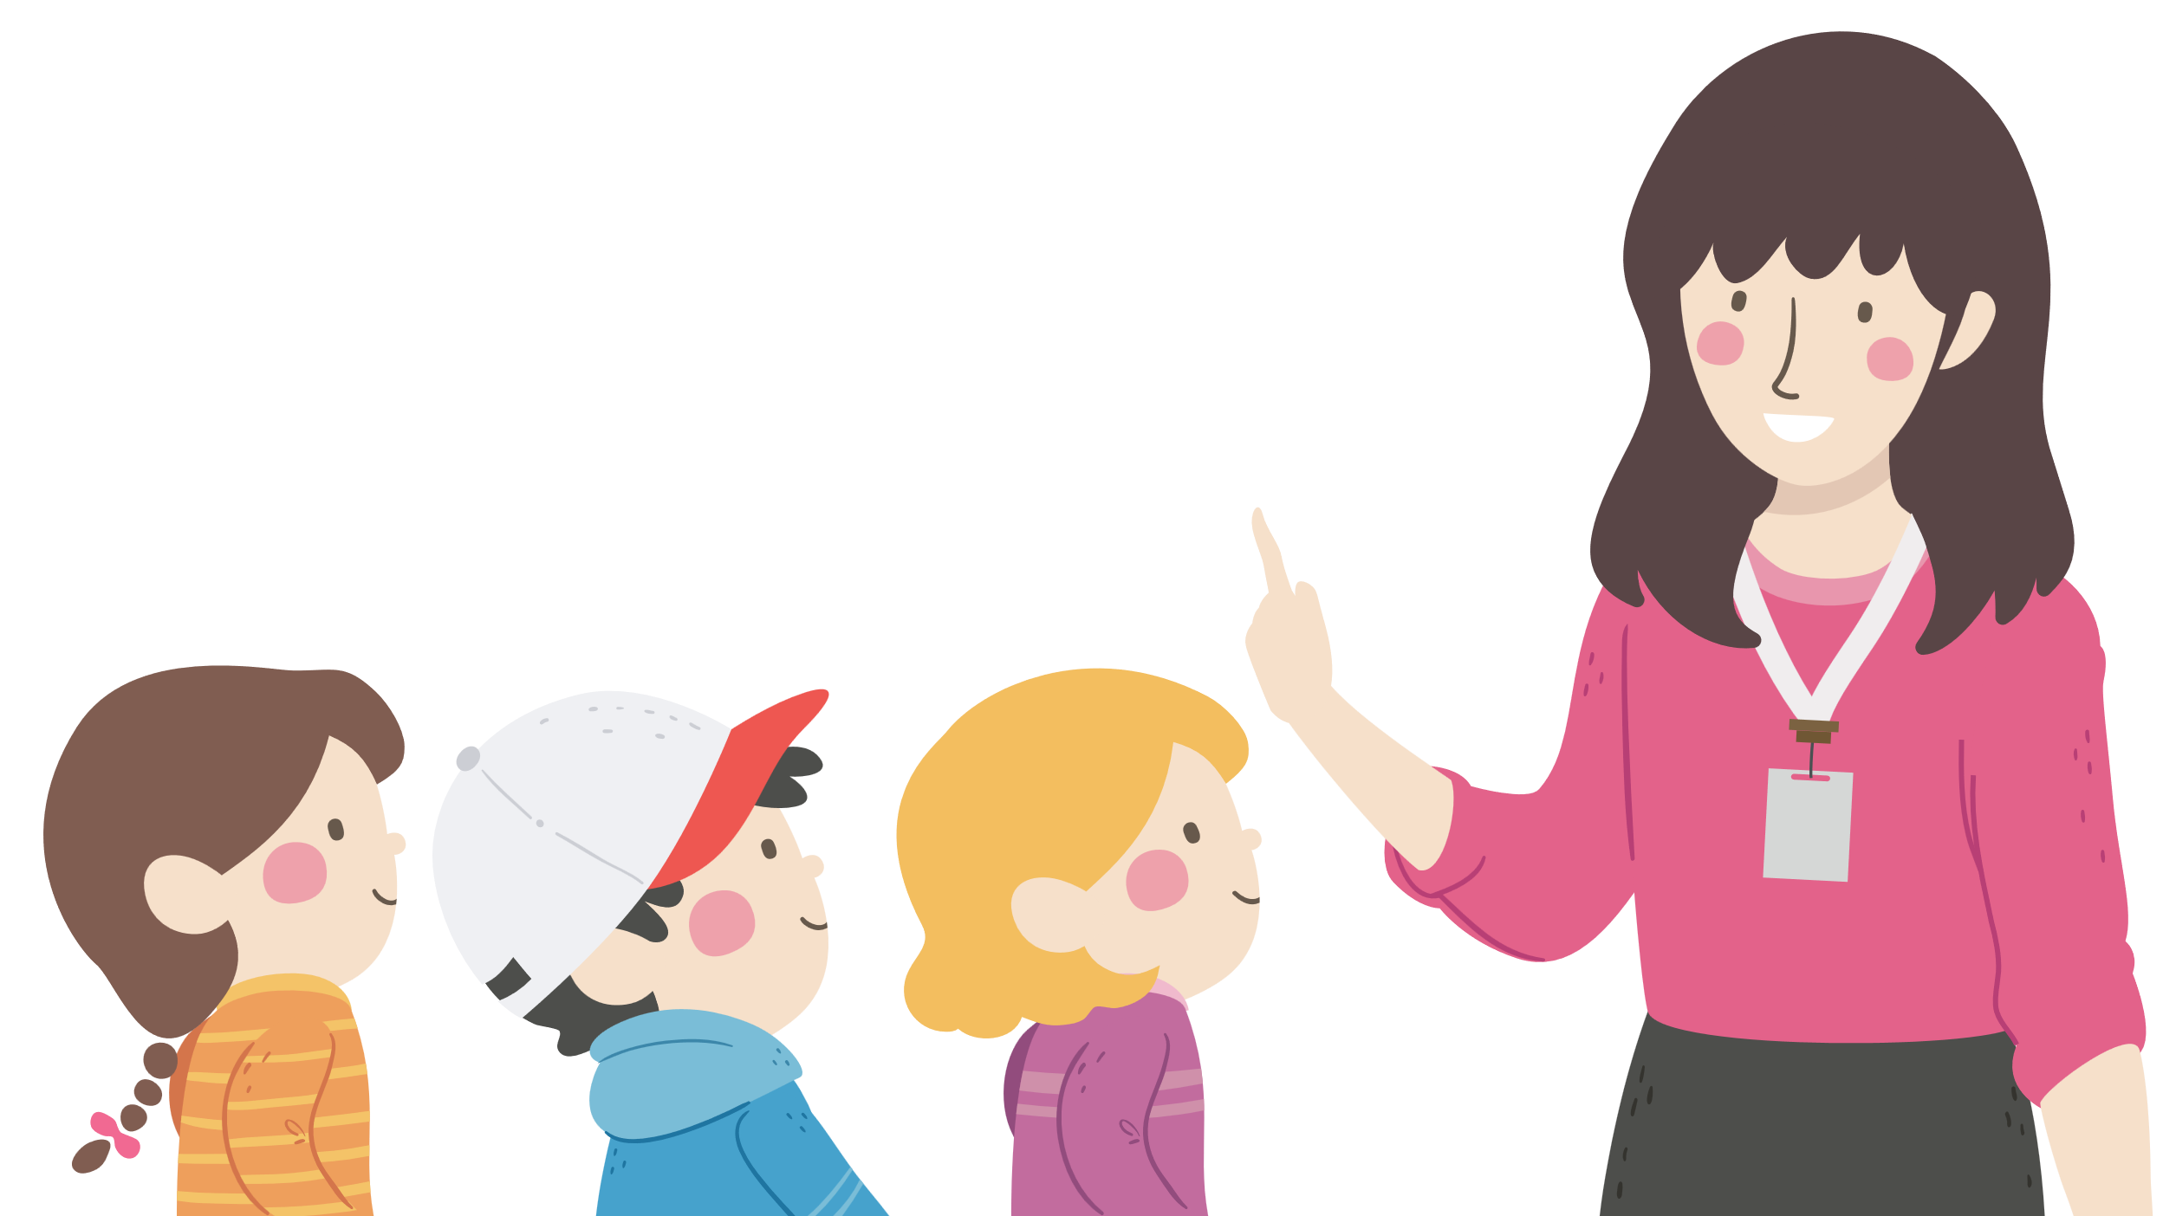
KẾT LUẬN
Ý tưởng thể hiện SPMT: Tạo SPMT về chủ đề Môi trường xanh – sạch – đẹp từ vật liệu sẵn có (bìa các-tông).
Các bước thực hiện:
Bước 1: Cắt bìa tạo hình sản phẩm.
Bước 2: Trang trí, tạo bối cảnh.
Bước 3: Thêm một số hình ảnh tạo không gian
Bước 4: Tạo một số hình ảnh cho sản phẩm.
Bước 5: Ghép các hình đã thực hiện và hoàn thiện sản phẩm.

Slide 26
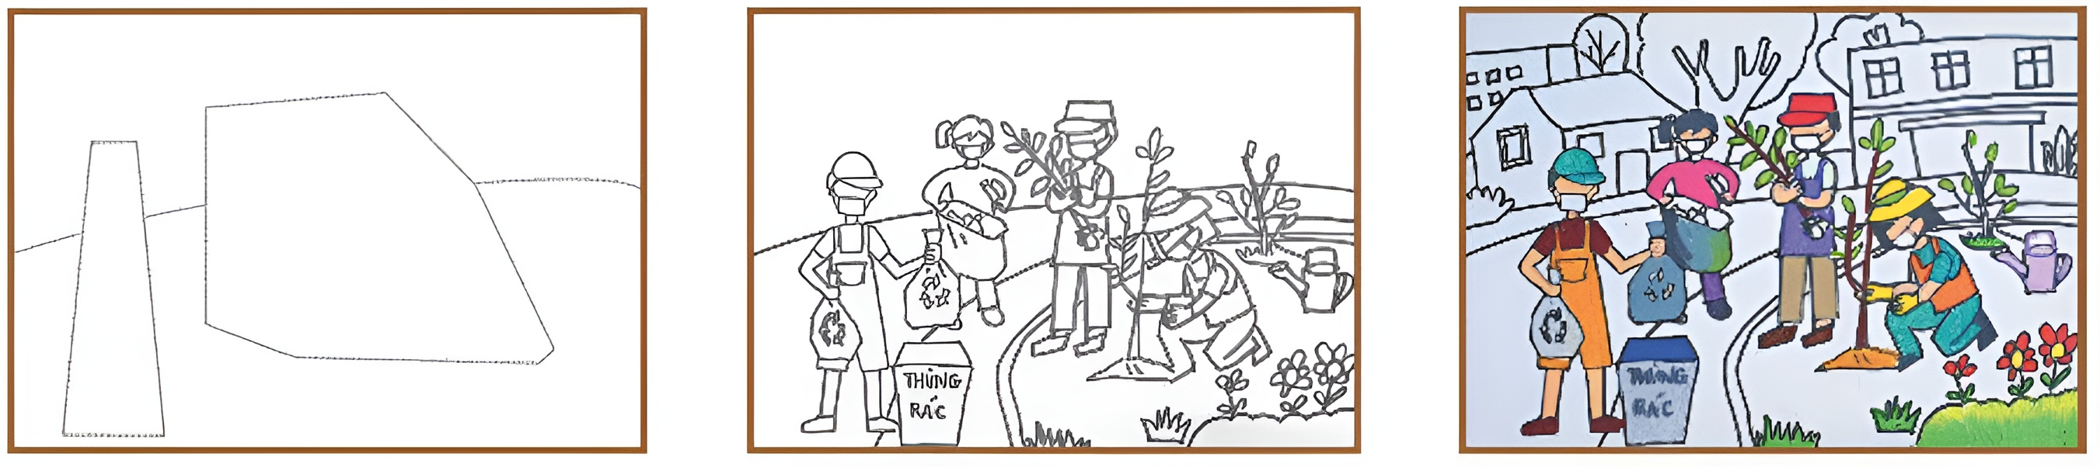
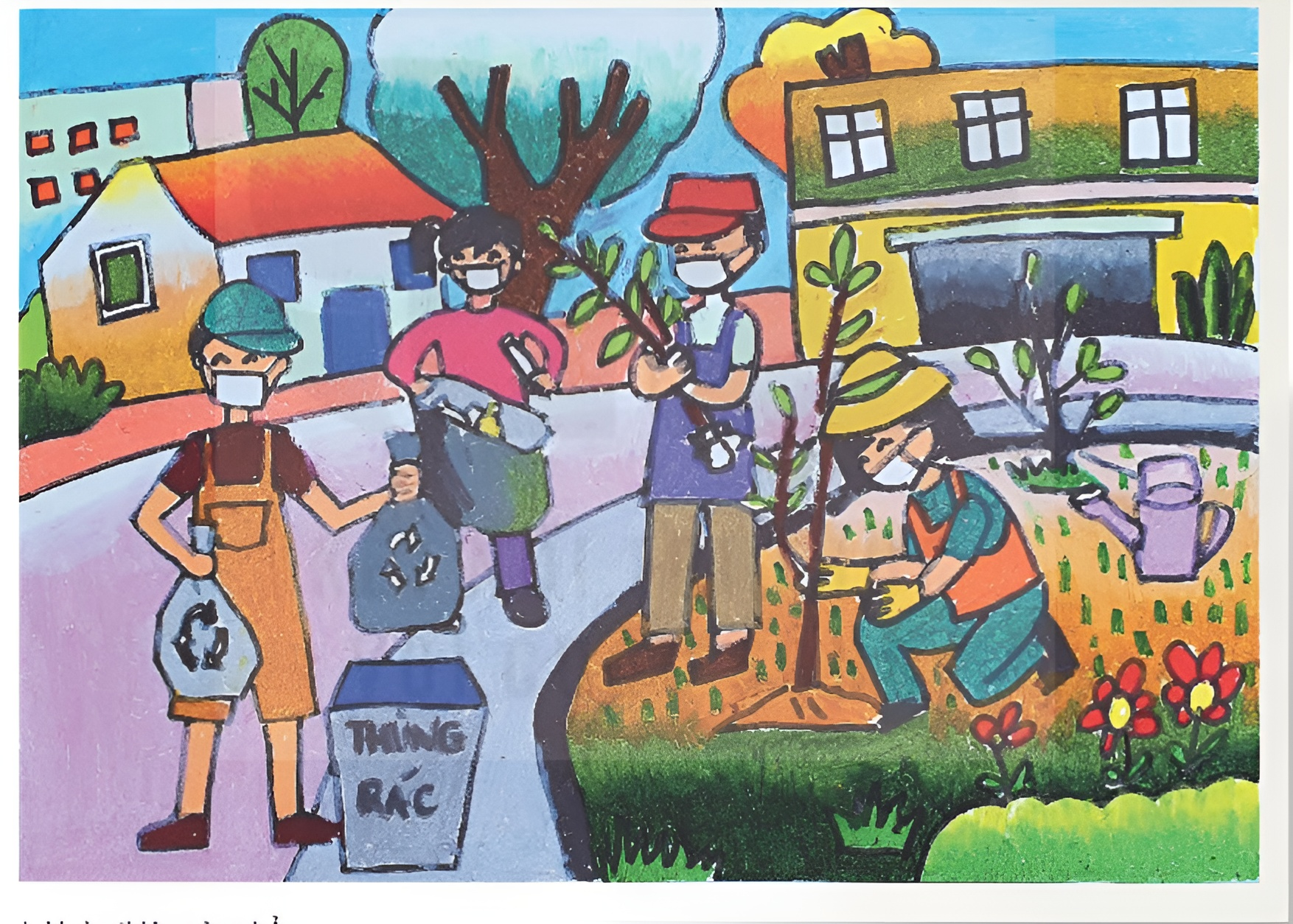
QUAN SÁT CÁCH VẼ MỘT SẢN PHẨM MĨ THUẬT
1. Phác nét, xây dựng bố cục
2. Vẽ hình
3. Vẽ màu vào hình
THẢO LUẬN NHÓM
Hình ảnh trong SPMT thể hiện hoạt động bảo vệ môi trường nào? có gam màu chủ đạo là gì?
Theo em, cách thể hiện bức tranh về chủ đề Môi trường xanh – sạch – đẹp đã phù hợp chưa? Vì sao?
4. Hoàn thiện sản phẩm

Slide 27
HƯỚNG DẪN TRẢ LỜI CÂU HỎI
Hình ảnh trong sản phẩm mĩ thuật thể hiện việc làm bảo vệ môi trường: trồng và chăm sóc cây xanh, bỏ rác vào đúng nơi quy định.
1
Hòa sắc chính trong tranh có gam màu nóng là chủ đạo (đỏ, vàng, hồng, cam).
2
Cách thể hiện bức tranh về chủ đề Môi trường xanh – sạch – đẹp phù hợp về ý tưởng và hình thức thể hiện.
3

Slide 28
KẾT LUẬN
Có rất nhiều cách để thể hiện về chủ đề Môi trường xanh – sạch – đẹp như tạo SPMT 2D, 3D với những vật liệu sẵn có.
Để thực hiện SPMT hiệu quả, cần có ý tưởng và lựa chọn hình thức thể hiện phù hợp với khả năng thực hiện của bản thân.

Slide 29
NHIỆM VỤ
Hoạt động theo nhóm, thể hiện SPMT về chủ đề Môi trường xanh – sạch – đẹp dựa vào nội dung các em đã được học trong bài học ngày hôm nay.

Slide 30



CÂU HỎI GỢI Ý
Em sẽ chọn hình thức nào để thể hiện SPMT về chủ đề Môi trường xanh – sạch – đẹp.
Hình ảnh và màu sắc nào em sẽ sử dụng để thể hiện SPMT của mình?
Thông điệp về giữ gìn, bảo vệ môi trường mà em muốn gửi gắm thông qua SPMT của mình là gì?

Slide 31
LUYỆN TẬP
Thực hiện trưng bày sản phẩm mĩ thuật cùng các bạn trong lớp.
THẢO LUẬN NHÓM
Sản phẩm mĩ thuật của bạn được thực hiện bằng hình thức, chất liệu gì?
Thông điệp bảo vệ môi trường xanh - sạch - đẹp được thể hiện qua những chi tiết nào?
Cách sử dụng màu, hình có hài hòa tạo nên sự hấp dẫn khi xem hay không?

Slide 32
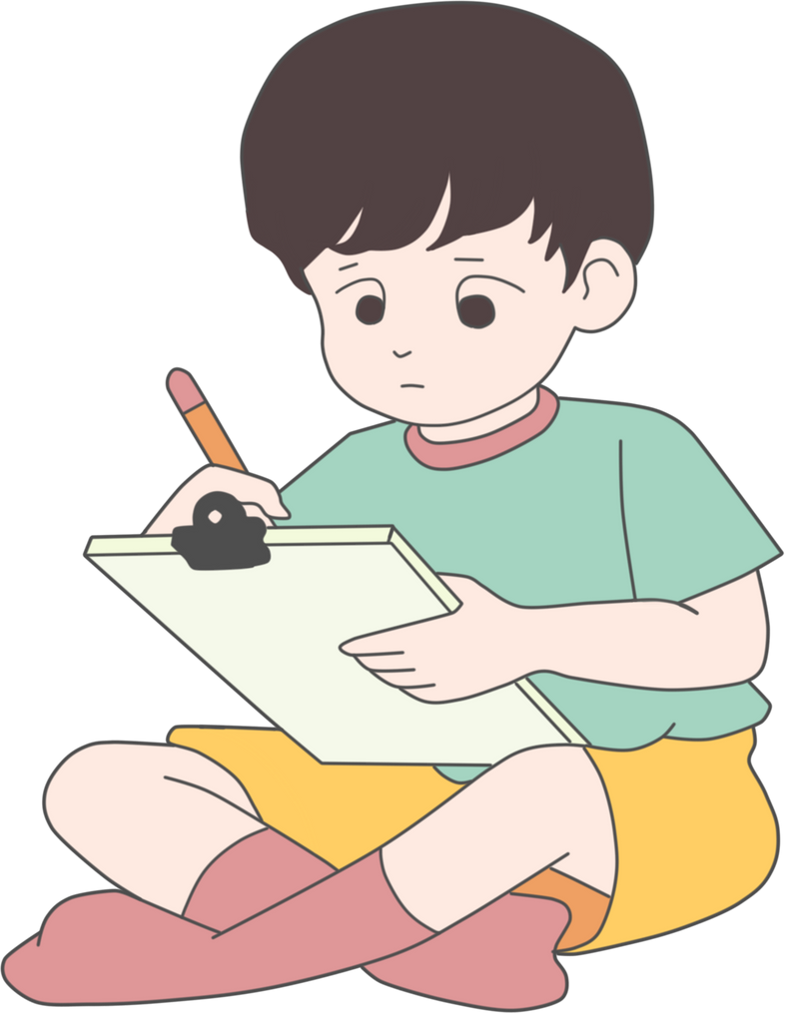
MỘT SỐ CÂU HỎI GỢI Ý THẢO LUẬN
Em chọn thể hiện hoạt động bảo vệ môi trường nào? Vì sao em lại lựa chọn hoạt động này để thể hiện SPMT?
Tạo hình ở SPMT nào gây ấn tượng nhất với em? Vì sao?
Hoà sắc trong bức tranh nào em thích nhất? Đó là sự kết hợp của những màu nào?

Slide 33
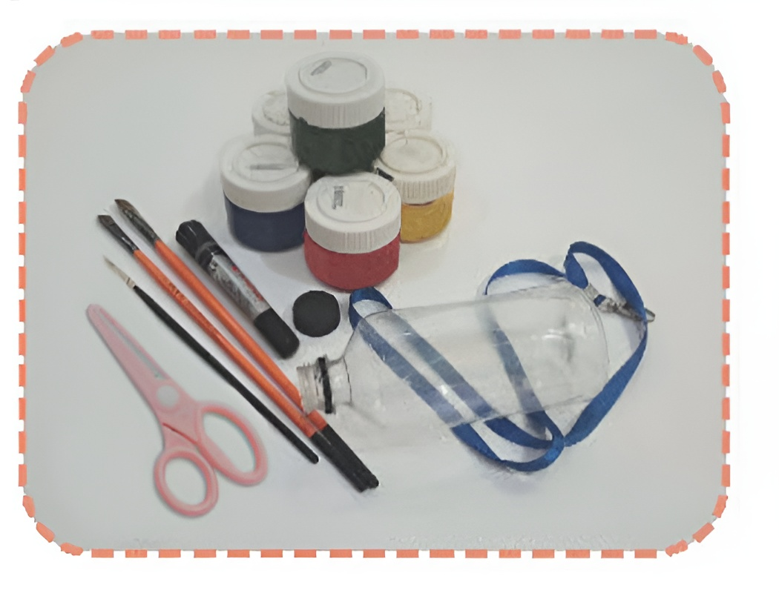
VẬN DỤNG
Thực hành thiết kế chậu, giỏ trồng cây bằng vật liệu sẵn có
Dụng cụ, vật liệu cần thiết:
Chai nhựa
Màu goát
Kéo
Bút dạ
Bút lông
Dây vải/ hoặc dây dù

Slide 34
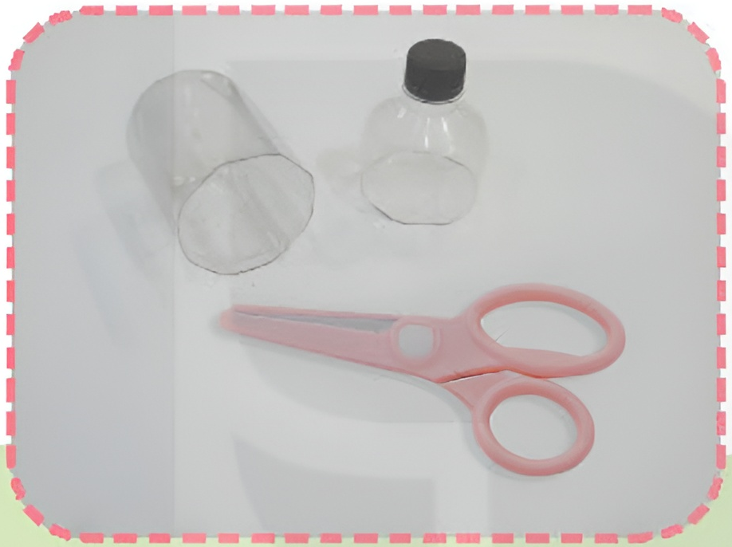
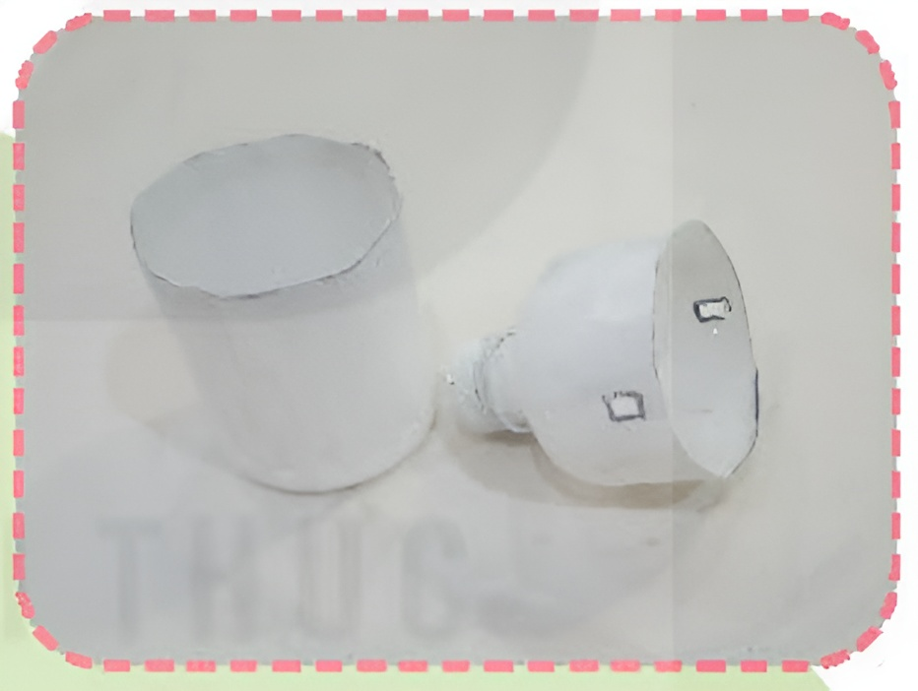
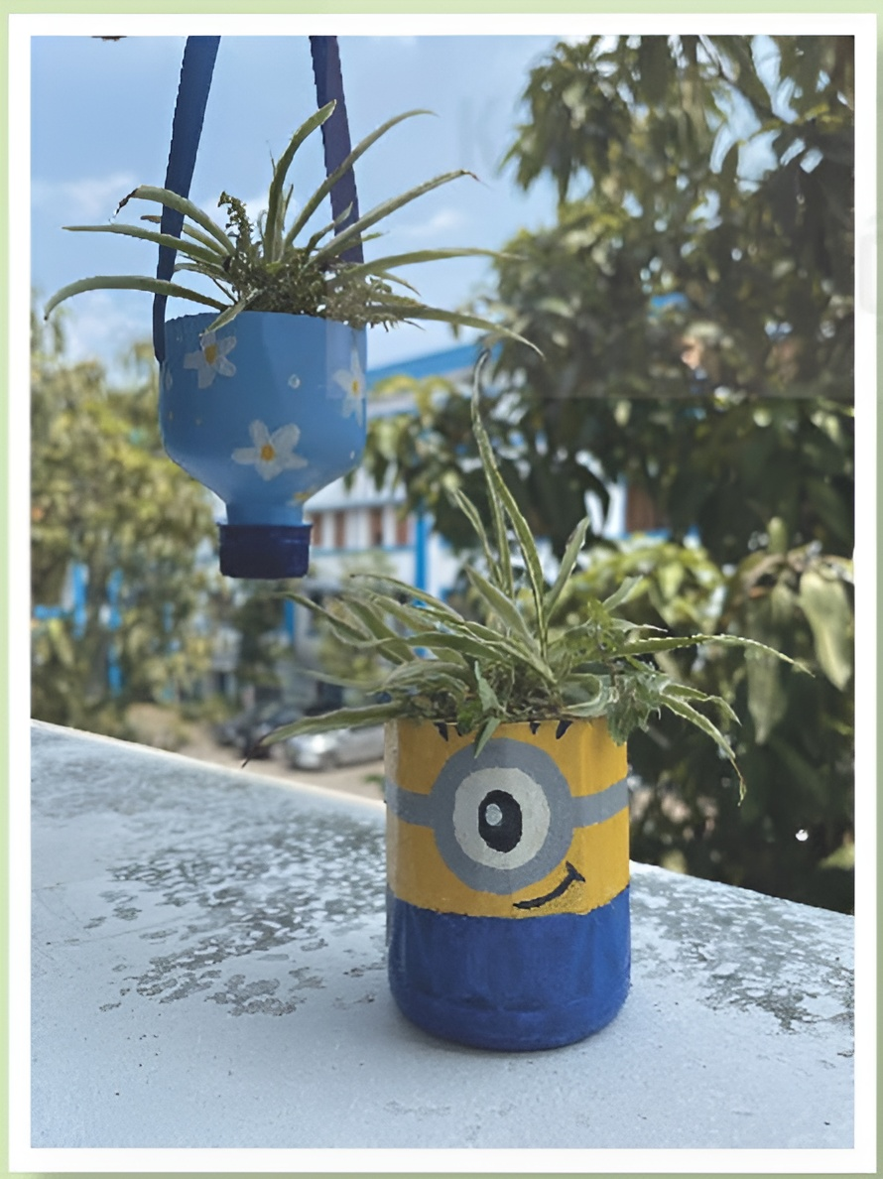
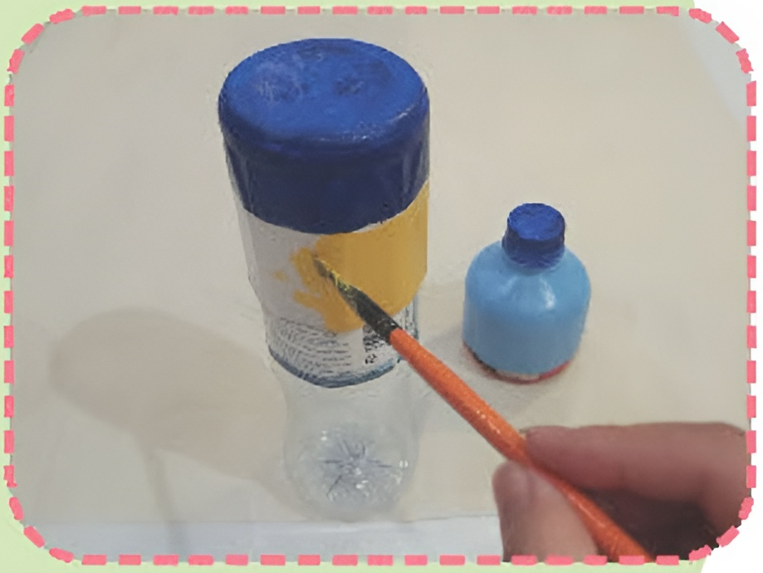
CÁC BƯỚC THỰC HIỆN
1. Gia công vật liệu để tạo hình
2. Vẽ màu nền cho sản phẩm
3. Lựa chọn và vẽ màu cho sản phẩm
4. Hoàn thiện sản phẩm và trồng cây

Slide 35
MỘT SỐ LƯU Ý KHI LÀM BÀI
Lựa chọn vật liệu, hình thức trang trí:
Lựa chọn vật liệu để tạo dạng sản phẩm từ những vật liệu tái sử dụng (chai nhựa).
Lựa chọn hình để trang trí: trang trí theo hình yêu thích.
Kĩ thuật thực hiện:
Cắt tạo hình chậu cây từ vỏ chai.
Sử dụng dây gắn hai bên thành giỏ để có thể sử dụng treo. Gắn kết 2 vật liệu nhựa bằng keo dán nhựa hoặc ghim.
Sử dụng màu acrylic vẽ trang trí để tránh bị phai màu khi sử dụng.

Slide 36
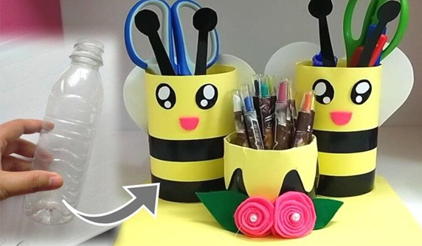
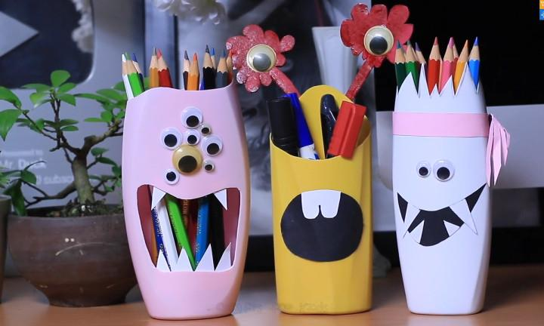
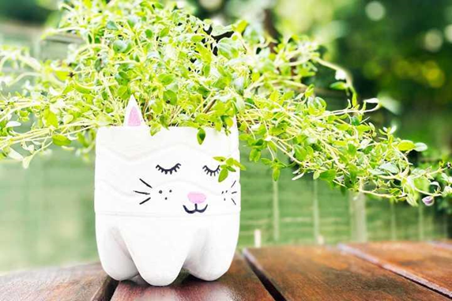
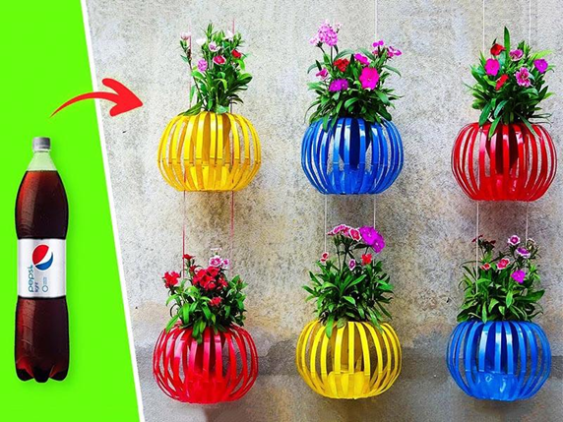
QUAN SÁT MỘT SỐ SẢN PHẨM THAM KHẢO

Slide 37


TRƯNG BÀY, NHẬN XÉT SẢN PHẨM
Nhóm em/ em đã sử dụng hình ảnh, màu sắc, chất liệu nào để tạo hình và trang trí sản phẩm?
Trong các SP em thực hiện, em thích sản phẩm nào nhất? Vì sao?
Hãy trình bày công năng sử dụng (SPMT dùng vào việc gì?) và tính thẩm mĩ (hình màu được trang trí) của SPMT em đã thực hiện với bạn bè, người thân trong gia đình.

Slide 38
HƯỚNG DẪN VỀ NHÀ
Ôn tập lại nội dung chính của bài học ngày hôm nay
Hoàn thành sản phẩm mĩ thuật và bài tập được giao
Chuẩn bị Chủ đề 8. Quê hương thanh bình

Slide 39
TẠM BIỆT CÁC EM!
HẸN GẶP LẠI CÁC EM
Ở TIẾT HỌC SAU!

